Slide 1
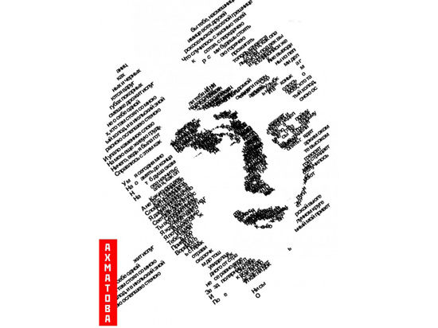
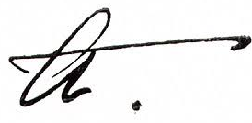
Анна Андреевна Ахматова. Слово поэтессы
«Я научилась просто, мудро жить…»
Биография
Электронные ресурсы
Сборники стихов
Музей - Квартира
О Поэтессе

Slide 2
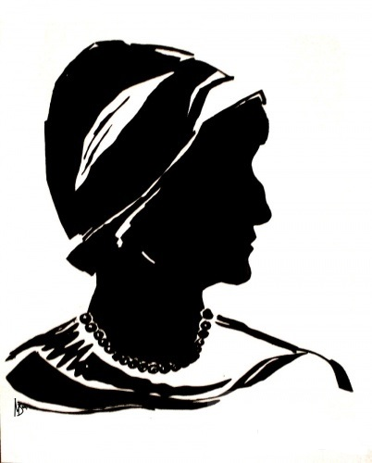
«…И стих уже звучит, задорен, нежен, на радость вам и мне.»
Чётки
Стихи любимым
Все обещало мне его
Вечер
Я научила женщин
говорить
Сероглазый король
Стихотворения
и поэмы
Серебряная ива

Slide 3
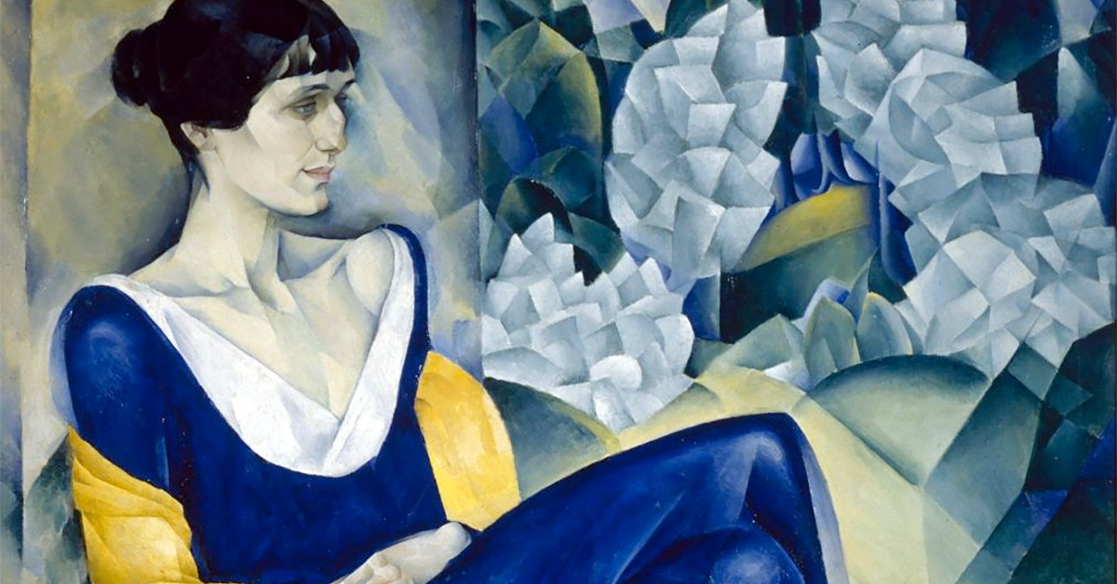
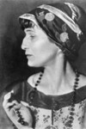
«О, Муза плача, прекраснейшая из муз…»
М. Цветаева
К.И. Чуковский
«Современники»
Вячеслав Иванов
"Беседы с Анной Ахматовой"
Лидия Чуковская
"Записки об Анне Ахматовой"

Slide 4
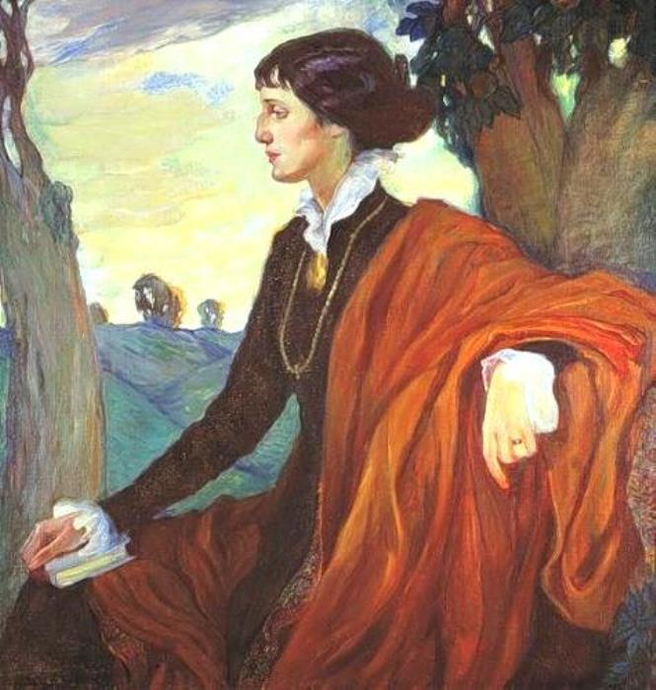
«В то время я гостила на земле,
Мне дали имя при крещенье – Анна…»
"Анна Ахматова. Вечное присутствие". Документальный фильм
"50 лет без Ахматовой".
Документальный
фильм
"Луна в зените"- фильм об Анне Ахматовой.
Ахматова Анна
«Я пришла сюда, бездельница…»
Аудиозаписи
Анны Ахматовой
Анна Ахматова. Стихи. Авторское чтение.
Анна Ахматова читает стихотворение «Муза».
Анна Ахматова «Мужество».
Читает Ирина Апексимова.
Песни на стихи Анны Ахматовой
Елена Камбурова «Приходи на меня посмотреть».
Информационные ресурсы
Знаменитый тест личности от Анны Ахматовой.

